Slide 1
FKB CAMPUS · FIRMENKUNDENAKADEMIE · M13
Cross-Selling systematisch
Kundenpotenziale durch bedarfsorientiertes Cross-Selling und Wallet-Share-Analyse erschließen
KOMPETENZFELD
KOMPETENZSTUFE
VERSION
K-04 Vertrieb & Ertragsoptimierung
Berater
v0.3
Benedikt Zoller Coaching · FKB Campus · 2026
Trainer-Präsentation

Slide 2
LERNZIELE · M13
Was Sie heute mitnehmen
▸ Den Unterschied zwischen reaktivem und systematisch-bedarfsorientiertem Cross-Selling erklären und begründen, warum der zweite Ansatz nachhaltiger ist
▸ Cross-Selling-Potenziale in einem gegebenen Kundenprofil anhand der Wallet-Share-Methodik identifizieren und die zwei vielversprechendsten Ansatzpunkte benennen
▸ Den 4-Schritte-Cross-Selling-Prozess (Analyse – Hypothese – Gespräch – Dokumentation) in einem simulierten Kundengespräch anwenden
▸ Die relevanten Verbundpartner den typischen Bedarfsfeldern der Firmenkunden zuordnen
▸ Produktgetriebenes Push-Cross-Selling von bedarfsorientiertem Cross-Selling unterscheiden und die situationsgerechte Vorgehensweise wählen
Benedikt Zoller Coaching · FKB Campus · M13

Slide 3
M13 · INHALT
Definition
→ Cross-Selling ist kein Verkaufsakt. Es ist das konsequente Ausfüllen eines Bedarfs, den der Kunde ohnehin hat – bei der eigenen Bank oder einem Wettbewerber.
Benedikt Zoller Coaching · FKB Campus · M13

Slide 4
M13 · INHALT
Zwei Typen: Push vs. Pull
## 4.2 Wallet-Share-Analyse: Wo liegt das Potenzial?
Benedikt Zoller Coaching · FKB Campus · M13

Slide 5
M13 · INHALT
Das Konzept
Das unausgeschöpfte Potenzial von 60 % ist nicht verloren – es ist bei einem Wettbewerber.
Benedikt Zoller Coaching · FKB Campus · M13

Slide 6
M13 · INHALT
Potenzialanalyse in agree
agree bietet über das CRM-Modul und den UnternehmerDialog strukturierte Hilfsmittel zur Potenzialanalyse. Berater sollten vor jedem Jahresgespräch folgende Felder prüfen:
Empfehlung: Erstellen Sie für Ihre Top-20-Kunden eine einfache Wallet-Share-Schätzung anhand dieser fünf Dimensionen, bevor Sie das Jahresgespräch vorbereiten.
Benedikt Zoller Coaching · FKB Campus · M13

Slide 7
M13 · INHALT
Ereignisbasierte Cross-Selling-Anlässe
Das Jahresgespräch ist nur einer von vielen Anlässen. In der Praxis öffnen oft Ereignisse das Gespräch besser als der Jahreskalender – weil der Bedarf dann für den Kunden selbst spürbar ist:
## 4.3 Der 4-Schritte-Cross-Selling-Prozess
Systematisches Cross-Selling folgt einem klaren Prozess – nicht dem Zufall eines Gesprächsmoments.
Benedikt Zoller Coaching · FKB Campus · M13

Slide 8
M13 · INHALT
Schritt 1: Analyse
Wer? Welcher Kunde hat das größte unausgeschöpfte Potenzial?
Was? In welchem Bedarfsfeld liegt das Potenzial (Finanzierung, Absicherung, Anlage, ZV)?
Datenquellen: agree CRM, Jahreskontospiegel, Kreditakten, Verbundpartner-Cockpit
Ergebnis: Eine priorisierte Liste von 3–5 Cross-Selling-Hypothesen für diesen Kunden.
Benedikt Zoller Coaching · FKB Campus · M13

Slide 9
M13 · INHALT
Schritt 2: Hypothese formulieren
Eine Cross-Selling-Hypothese verknüpft einen beobachteten Kundenbedarf mit einem konkreten Lösungsansatz. Gutes Format:
→ „[Kunde] hat [Situation/Signal]. Ich vermute deshalb, dass er [Bedarf] hat – passend dazu wäre [Lösung/Verbundpartner]."
Benedikt Zoller Coaching · FKB Campus · M13

Slide 10
M13 · INHALT
Schritt 3: Gespräch
Das Cross-Selling-Gespräch ist kein Verkaufsgespräch. Es ist eine bedarfsgeleitete Gesprächserweiterung. Der Einstieg erfolgt über eine offene Frage zur Situation – nicht mit einem Produktvorschlag.
Gesprächseinstieg nach SPIN :
▸ Situationsfrage: „Wie haben Sie aktuell Ihre Betriebsunterbrechungsrisiken abgesichert?"
▸ Problemfrage: „Gibt es Bereiche, bei denen Sie sich fragen, ob das ausreicht?"
▸ Implikationsfrage: „Was würde ein Ausfall von zwei Wochen für Ihren Betrieb bedeuten?"
▸ Nutzenfrage: „Was wäre für Sie die ideale Lösung, wenn das Risiko vollständig gedeckt wäre?"
Erst nach diesem Verlauf folgt der Produktvorschlag – oder die Einbeziehung des Verbundpartners.
Benedikt Zoller Coaching · FKB Campus · M13

Slide 11
M13 · INHALT
Schritt 4: Dokumentation
▸ Besprochene Bedarfsfelder
▸ Ergebnis (Abschluss / offen / kein Bedarf)
▸ Nächste Schritte und Folgetermine
▸ Verbundpartner-Übergabe (falls relevant)
## 4.4 Verbundpartner-Matrix
Die Stärke der VR-Bank liegt im Verbund. Welcher Verbundpartner ist für welches Bedarfsfeld relevant?
## 4.5 Praxiscase: Vom Kreditgespräch zum Vollbankverbund
Ausgangssituation
Vor dem Jahresgespräch analysiert Markus den Kunden in agree:
Das Gespräch
„Sie hatten letztes Jahr den Ausfall der CNC-Anlage erwähnt. Wie haben Sie die zwei Wochen finanziell abgefedert?"
Der Kunde: „Ehrlich gesagt war das eng. Wir haben aus den Rücklagen überbrückt – aber das war ungeplant."
Benedikt Zoller Coaching · FKB Campus · M13

Slide 12
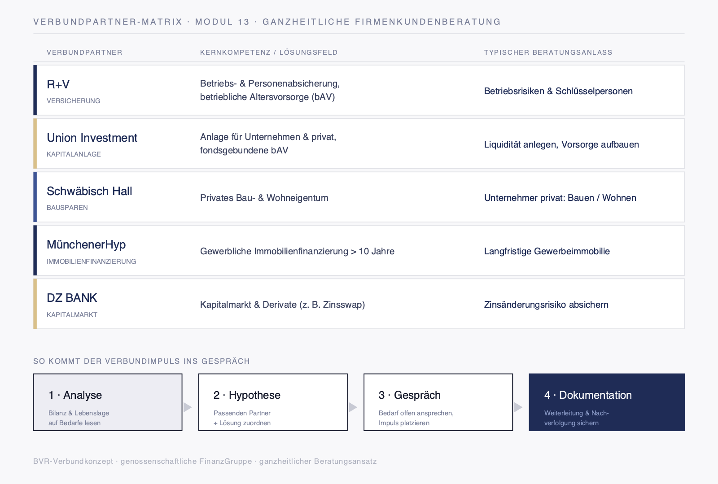
M13 · SCHAUBILD
Verbundpartner-Matrix
Benedikt Zoller Coaching · FKB Campus · M13
Schaubild

Slide 13
M13 · INHALT
Arbeitsblatt A: Wallet-Share-Analyse
Kundenname (anonymisiert): ___________________________ Datum: _______________
Meine Top-2 Cross-Selling-Hypothesen für diesen Kunden:
▸ ___________________________________________________________________________
▸ ___________________________________________________________________________
Benedikt Zoller Coaching · FKB Campus · M13

Slide 14
M13 · INHALT
Arbeitsblatt B: Cross-Selling-Gesprächsvorbereitung
Ausgewählte Hypothese: ___________________________
# 5. PRAXISTRANSFER
Benedikt Zoller Coaching · FKB Campus · M13

